Slide 1
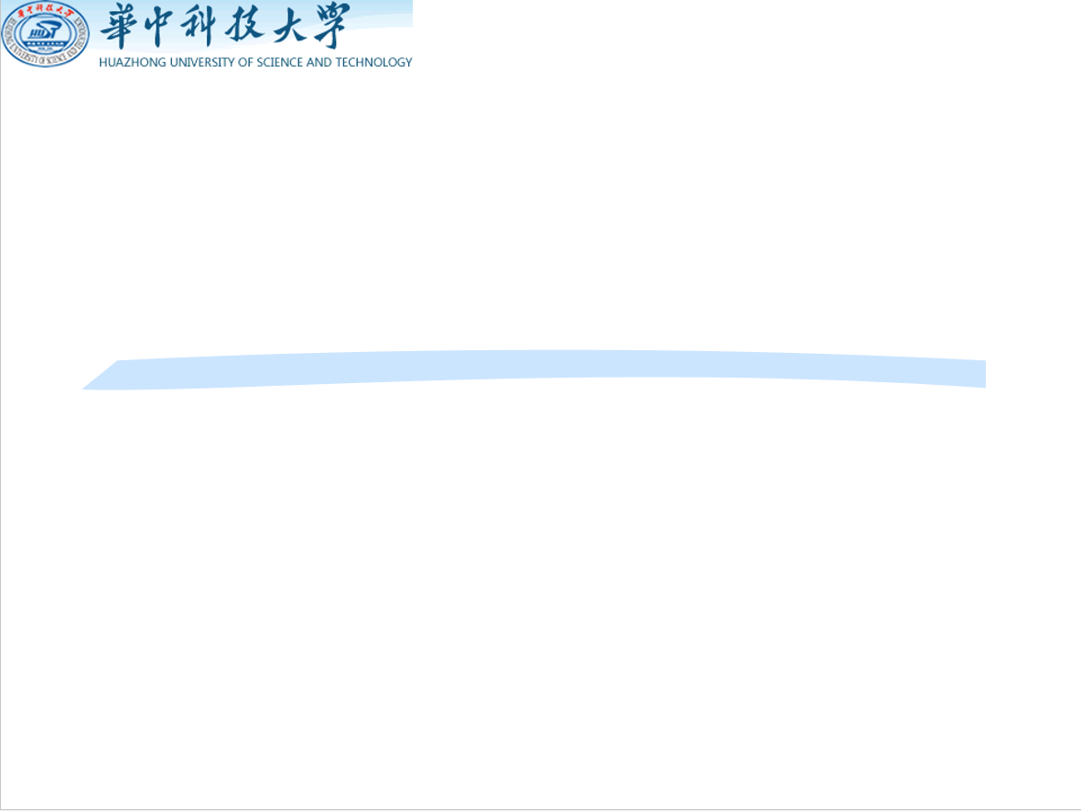
数据管理的基本思维
Notes:
1

Slide 2
数据为什么要管理 —数据自有黄金屋
Notes:
2

Slide 3
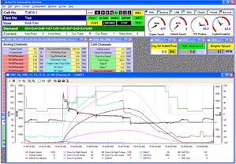
(1)信息社会的工作方式?
信息社会：业务工作 + 计算机支持
网络/Internet
数据库
传统社会：业务工作
Everything Over DB

Slide 4

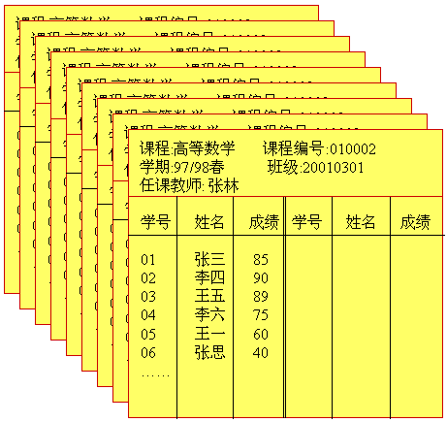
(2)数据为什么要管理?
数据与数据库
数据
形成“库”，实现“积累”
应用“库”, 实现积累的效益
“库”的管理与控制
纸面数据 vs. 电子数据
单一数据文件 vs. 数据库
数据产生的分散化 vs. 数据应用的共享化
小规模数据 vs. 大规模数据

Slide 5
(3)各种资源聚集成“库”?
各种“资源”库
图像数据库、音乐数据库与多媒体数据库
工程数据库
地理信息数据库
文献数据库
Web数据库 (又称Internet数据库 )
数据仓库
车辆数据库
产品数据库
机床数据库
信用数据库
烟酒数据库
… …

Slide 6

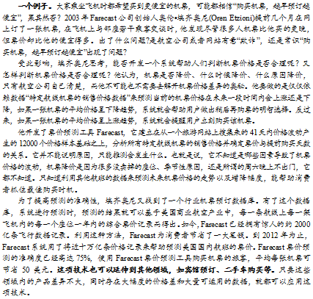

(4)数据自有黄金屋?
大数据价值发现
2008年全球产生的数据量为0.49ZB(2⁵⁰MB)
2009年的数据量为0.8ZB
2010年增长为1.2ZB
2011年的数量更是高达1.82ZB
2012年为止，人类所有印刷材料的数据量是200PB
预计到2020年，全世界数据规模将达今天的44倍。
Farecast: 飞机票价格预测
购票时机与机票价格的关系?
怎样预测机票价格?
只求关系，不求因果
不要相信经验，一切以数据说话

Slide 7
(4)数据自有黄金屋?
大数据价值发现
华尔街金融家利用电脑程序分析全球3.4亿微博账户的留言，根据民众情绪抛售股票；
银行根据求职网站的岗位数量，推断就业率；
投资机构搜集并分析上市企业声明，从中寻找破产的蛛丝马迹；
美国总统奥巴马的竞选团队依据选民的微博，实时分析选民对总统竞选人的喜好，基于数据对竞选议题的把握，成功赢得总统大选。
中国网民发动的“人肉搜索”，已成功地使若干“表哥”“表叔”“房叔”“房妹”等腐败官员落入法网。
……

Slide 8
(5)数据库的社会影响
“正”因素
数据挖掘---不求因果但求关联
大数据环境---“不可能”事情成为“可能”
“负”因素
隐私泄露
欺诈

Slide 9
(6)小结?
数据聚集
数据获取
数据库
大数据
数据
数据管理 与运用
发现
数据价值

Slide 10
什么是数据库与数据库系统?
Notes:
10

Slide 11
数据管理技术的三个发展阶段
手工管理
文件管理
数据库管理
OS
DBMS

Slide 12
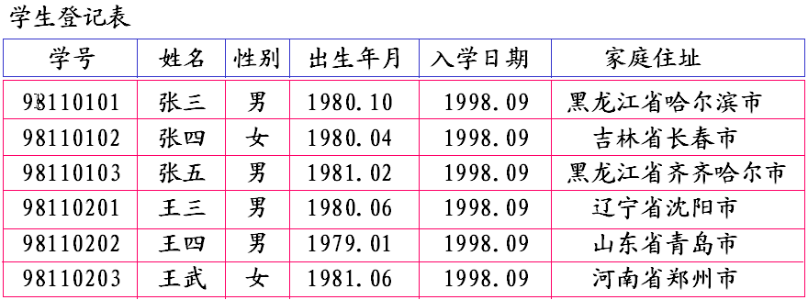
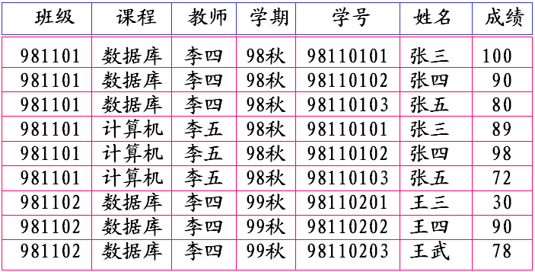
(1)数据库?
数据库：相互有关联关系的数据的集合
一个表聚集了具有相同结构类型的若干个对象
一行数据反映了某一对象的相关内容
一列数据具有相同的数据类型
表与表间也存在着相互关联
数据库//Database
相互有关联关系的数据的集合
学生登记表
学生成绩单

Slide 13
(2)数据库系统的几个构成部分?
数据库系统（工作环境）
数据库(DB): Database
数据库管理系统(DBMS): Database Management System
数据库应用(DBAP): DataBase Application
数据库管理员(DBA): DataBase Administrator
计算机基本系统
DBA
DBMS
完成某一功能的应用程序1
数据库//Database
DBAP 1
管理数据
库的一种
系统软件
应用程序2
相互有关联关系的数据的集合
DBAP 2
应用程序n
DBAP n

Slide 14
(2)数据库系统的几个构成部分?
数据库系统（工作环境）示例：图书管理数据库系统
DBA
图书采买管理程序
DBMS
DBAP 1
数据库//Database
采买员
Oracle
或Sybase
或SQL Server
或DB 2
或MS Access
图书编目管理程序
Table1: 出版社
T2: 出版社图书目录
T3:采买记录
T4:图书；T5:读者
T6:借阅登记
T7:工作人员
DBAP 2
编目员
图书借阅管理程序
DBAP 3
借还管理员
读者管理程序
DBAP n
借书证管理员

Slide 15

(3)数据库管理系统的基本功能
数据库定义: 定义数据库中数据表的名称、标题（内含的属性名称及对该属性的值的要求）等。
DBMS提供一套数据定义语言(DDL:Data Definition Language)给用户
用户使用DDL描述其所要建立表的格式
DBMS依照用户的定义，创建数据库及其中的Table
表名
表标题(格式)
1. 执行定义操作，
创建数据库
数据库
用户
DBAP
DBMS

Slide 16
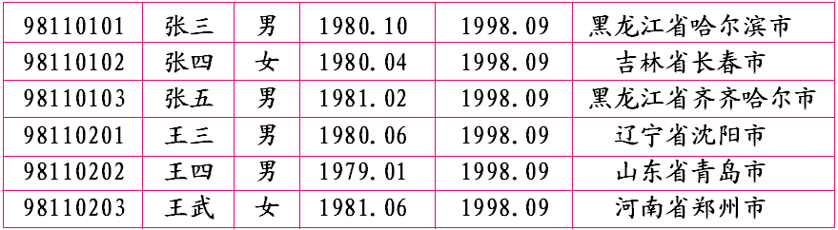
(3)数据库管理系统的基本功能
数据库操纵: 向数据库的Table中增加/删除/更新数据及对数据进行查询、检索、统计等
DBMS提供一套数据操纵语言(DML:Data Manipulation Language)给用户
用户使用DML描述其所要进行的增、删、改、查等操作
DBMS依照用户的操作描述，实际执行这些操作
数据库
2. 对表的内容执行增加、删除、更新、检索等操作
用户
DBAP
DBMS

Slide 17
(3)数据库管理系统的基本功能
数据库控制: 控制数据库中数据的使用---哪些用户可以使用,哪些不可以
DBMS提供一套数据控制语言(DCL:Data Control Language)给用户
用户使用DCL描述其对数据库所要实施的控制
DBMS依照用户的描述，实际进行控制
数据安全性完整性定义信息
谁, 能访问哪些数据,权利
定义控制信息
DBMS
DBA
数据库
3. 依照定义信息，对数据库的使用实施控制
用户
DBAP
DBMS

Slide 18
(3)数据库管理系统的基本功能
数据库维护: 转储/恢复/重组/性能监测/分析…
DBMS提供一系列程序(实用程序/例行程序) 给用户
在这些程序中提供了对数据库维护的各种功能
用户使用这些程序进行各种数据库维护操作
数据库维护的实用程序，一般都是由数据库管理员(DBA)来使用和掌握的
DBA
数据库
4. 数据库维护, 如转储…
用户
DBAP
DBMS

Slide 19
(3)数据库管理系统的基本功能
DBMS为完成DB管理，在后台运行着一系列程序…
数据库物理存储
数据库查询执行及查询优化
并发控制
故障恢复
安全性控制
完整性控制
数据字典管理
应用程序接口(API)
… …

Slide 20
应用程序与数据的对应关系
程序2
程序1
程序n
DBMS
统一存取
数据库
数据1
数据2
数据n

Slide 21

数据库系统管理实例
人事科
劳资科
系别
年龄
补贴
学位
学号
姓名
住址
学分
学籍科
性别
出身
房产科

Slide 22
(4)小结
数据库语言
数据 定义
数据 操纵
数据 控制
数据库
数据库管理系统
数据 维护
数据 查询
数据 存储
一系列执行存储/查找/备份/解析语言等的程序

Slide 23
数据抽象之概念模型
Notes:
23

Slide 24

三个世界的划分
现实世界
存在于人们头脑之外的客观世界
例如：仓库管理中涉及的货物管理，货物、货物的进出以及相应的报表、图表、表格、卡片、单据等
信息世界
现实世界在人脑中的反映
计算机世界
信息在计算机中以数据形式存储
现实世界
信息世界
计算机世界

Slide 25
三个世界与两类模型
现实世界
应用需求
用户
概念化
信息世界
概念模型
形式化
计算机世界
数据模型
计算机

Slide 26
现实世界中客观对象的抽象过程
应用需求
现实世界
认识
抽象
应用需求 概念模型
数据库设计人员完成
信息世界
概念模型
概念模型 逻辑模型
数据库设计人员完成
DBMS支持的数据模型
机器世界
逻辑模型 物理模型
由DBMS完成

Slide 27
概念模型
信息世界中的基本概念
两个实体型之间的联系
两个以上实体型之间的联系
单个实体型内的联系
概念模型的一种表示方法
一个实例

Slide 28
概念模型
概念模型的用途
概念模型用于信息世界的建模
是现实世界到机器世界的一个中间层次
是数据库设计的有力工具
数据库设计人员和用户之间进行交流的语言
对概念模型的基本要求
较强的语义表达能力
能够方便、直接地表达应用中的各种语义知识
简单、清晰、易于用户理解

Slide 29
信息世界中的基本概念
(1) 实体（Entity）
客观存在并可相互区别的事物称为实体。
可以是具体的人、事、物或抽象的概念。
(2) 属性（Attribute）
实体所具有的某一特性称为属性。
一个实体可以由若干个属性来刻画。
(3) 码（Key）
唯一标识实体的属性集称为码。

Slide 30
信息世界中的基本概念(续)
(4) 域（Domain）
属性的取值范围称为该属性的域。
(5) 实体型（Entity Type）
用实体名及其属性名集合来抽象和刻画同类实体称为实体型
(6) 实体集（Entity Set）
同一类型实体的集合称为实体集

Slide 31
信息世界中的基本概念(续)
(7) 联系（Relationship）
现实世界中事物内部以及事物之间的联系在信息世界
中反映为实体内部的联系和实体之间的联系
实体内部的联系通常是指组成实体的各属性之间的联系
实体之间的联系通常是指不同实体集之间的联系

Slide 32
概念模型的一种表示方法
实体－联系方法（E-R方法）
Peter Chen, 1976: Entity-Relationship Model
用E-R图来描述现实世界的概念模型
三种称谓：E-R Model, E-R Diagram, E-R Approach
E-R模型的三要素
实体型、属性和联系

Slide 33
E-R图
实体型
用矩形表示，矩形框内写明实体名。
属性
用椭圆形表示，并用无向边将其与相应的实体连接起来
学生
教师
学生
学号
姓名
性别
年龄

Slide 34
E-R图(续)
联系
用菱形表示，菱形框内写明联系名，并用无向边分别与有关实体连接起来，同时在无向边旁标上联系的类型（1:1、1:n或m:n）
选修

Slide 35
两个实体型之间的联系
1:1
1:N
M:N

Slide 36
两个实体型之间的联系
用图形来表示两个实体型之间的这三类联系
实体型A
实体型A
实体型A
1
1
m
联系名
联系名
联系名
1
n
n
实体型B
实体型B
实体型B
1:1联系
1:n联系
m:n联系

Slide 37
联系的表示方法示例
班级
班级
课程
1
1
m
班级-班长
组成
选修
1
n
n
班长
学生
学生
1:1联系
1:n联系
m:n联系

Slide 38
联系的属性
联系的属性
联系本身也是一种实体型，也 可以有属性。如果一个联系具有属性，则这些属性也要用无向边与该联系连接起来
课程
m
选修
成绩
n
学生

Slide 39
例：学生选修课程
用椭圆表示实体的属性
姓名
学号
系别
课程名
先修课
学分
选修
学生
m
n
课程
用无向边把实体与其属性连接起来
联系的
数量
将参与联系的实体用线段连接
成绩
用矩形表示实体集，在框内写上实体名
用菱形表示实体间的联系
联系也有属性

Slide 40
码在E-R图中的表示
实体集属性中作为主码的一部分的属性用下划线来标明。
姓名
学号
系别
课程名
先修课
学分
选修
学生
课程

Slide 41
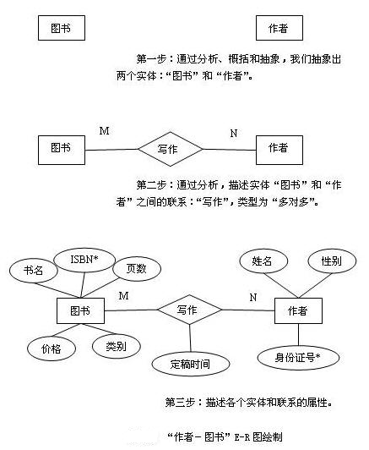
E-R图示例

Slide 42
一个工厂物资管理实例
用E-R图表示某个工厂物资管理的概念模型
实体
仓库： 仓库号、面积、电话号码
零件 ：零件号、名称、规格、单价、描述
供应商：供应商号、姓名、地址、电话号码、帐号
项目：项目号、预算、开工日期
职工：职工号、姓名、年龄、职称

Slide 43
一个工厂物资管理实例
实体之间的联系如下：
(1)一个仓库可以存放多种零件，一种零件可以存放在多个仓库中。仓库和零件具有多对多的联系。用库存量来表示某种零件在某个仓库中的数量。
(2)一个仓库有多个职工当仓库保管员，一个职工只能在一个仓库工作，仓库和职工之间是一对多的联系。职工实体型中具有一对多的联系。
(3)职工之间具有领导-被领导关系。即仓库主任领导若干保管员。
(4)供应商、项目和零件三者之间具有多对多的联系。

Slide 44
基本数据模型：关系模型I -什么是关系
Notes:
44

Slide 45
(1)什么是数据模型?
数据模型
刻画信息世界或数据世界的一组严格定义的概念的集合
数据结构
有哪些格式的数据
数据操作
对这些格式的数据都可能有哪些操作
完整性约束
为保证操作后和操作过程中产生的数据
仍符合规定所必须遵守的约束条件
现实世界
信息世界
数据世界
概念数据模型(简称概念模型)
数据库三大经典的数据模型
关系模型 层次模型 网状模型

Slide 46
(2)你理解关于关系的一些术语的含义吗?
数据库的关系模型起源于规范化“表(Table)”的处理
Table: 以按行按列形式组织及展现的数据
列/字段/属性/数据项(column/field/attribute/data item)
(关系)模式
列名
表名
学生成绩单
表标题(格式)
行/
元组/
记录
( row /
tuple /
record )
表内容(值)
表/关系
列值
Table中描述了一批相互有关联关系的数据==➔关系

Slide 47
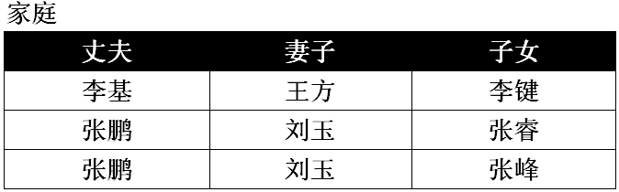
(3)如何用数学来定义关系呢?
用数学严格地定义Table
怎样把一张表格定义清楚呢?
4.指出关系中的元组
关系中元组是有意义的组合
----笛卡尔积的子集
3.指出所有可能的元组
元组是值的一个组合；值域中值的所有可能的组合----笛卡尔积
2. 值域(Domain)
1. 指出有多少列
说清楚每一列数据可能
的取值

Slide 48
(3)如何用数学来定义关系呢?
用数学严格地定义Table
首先定义“列”的取值范围“域(Domain)”
域(Domain)
一组值的集合，这组值具有相同的数据类型
如整数的集合、字符串的集合、全体学生的集合
再如, 由8位数字组成的数字串的集合，由0到100组成的整数集合
集合中元素的个数称为域的基数(Cardinality)
D₃＝儿童集合(CHILD)＝{李健，张睿，张峰}
D₂＝女人集合(WOMAN)＝{王芳，刘玉}
D₁＝男人集合(MAN)＝{李基，张鹏}

Slide 49
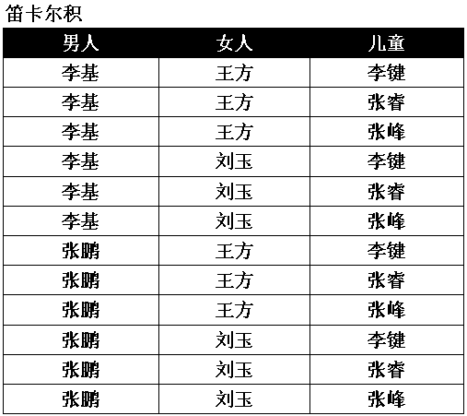
(3)如何用数学来定义关系呢?
用数学严格地定义Table
再定义“元组”及所有可能组合成的元组：笛卡尔积
笛卡尔积(Cartesian Product)
一组域D₁ , D₂ ,…, D_{n}的笛卡尔积为:
D₁×D₂×…×D_{n} = { (d₁ , d₂ , … , d_{n}) | d_{i}∈D_{i} , i=1,…,n }
笛卡尔积的每个元素(d₁ , d₂ , … , d_{n})称作一个n-元组（n-tuple）
{ 李基，
张鹏 }
{ 王方，
刘玉 }
D₁＝男人
{ 李健，
张睿，
张峰 }
D₂＝女人
D₃＝儿童

Slide 50

(3)如何用数学来定义关系呢?
用数学严格地定义Table
由于笛卡尔积中的所有元组并不都是有意义的，因此…
关系(Relation)
一组域D₁ , D₂ ,…, D_{n}的笛卡尔积的子集:
笛卡尔积中具有某一方面意义的那些元组被称作一个关系(Relation)
由于关系的不同列可能来自同一个域，为区分，需要为每一列起一个名字，该名字即为属性名。不同列名的列值可以来自相同域
例如：家庭(丈夫:男人, 妻子:女人, 子女:儿童)或家庭(丈夫, 妻子, 子女)
列名(属性名)
列值：来自域

Slide 51
(4)关系有什么性质?
关系的性质
列是同质的(Homogeneous)，即每一列中的分量是
同一类型数据，来自同一个域
学生成绩单
不同的列可出自同一个域，每一
列称为属性，要给予不同的属性名
班级 课程 学号 姓名 成绩
981101 数据库 01 张三 100
981101 数据库 02 张四 90
981101 数据库 03 张五 80
981101 计算机 01 张三 89
981101 计算机 02 张四 98
981101 计算机 03 张五 72
981102 数据库 01 王三 30
981102 数据库 02 王四 90
981102 数据库 03 王武 78
列的顺序可以任意交换，行的顺
序也可以任意交换
任意两个元组不能完全相同
每一分量必须是不可分的数据项
丈夫 妻子 孩子
第一个 第二个
李基 王芳 李健
张鹏 刘玉 张睿 张峰

Slide 52
(5)关系中的候选键?
候选码(Candidate Key)/候选键
关系中的一个属性组，其值能唯一标识一个元组，若从该属性组中去掉任何一个属性，它就不具有这一性质了，这样的属性组称作候选码。
学生(S#, Sname, Sage, Sclass)
课程(C#, Cname, Credit, T#)

Slide 53
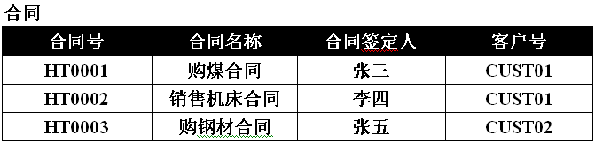
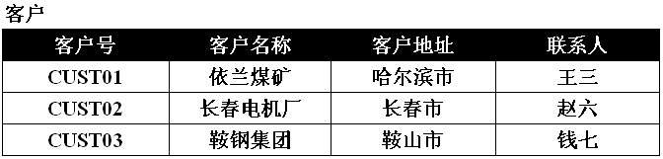
(6)关系中的外键?
外码(Foreign Key)/外键
关系R中的一个属性组，它不是R的候选码，但它与另一个关系S的候选码相对应，则称这个属性组为R的外码或外键。
外码是两个关系(数据表)的连接纽带
主码
外码
两个关系可以靠外码联接起来
主码

Slide 54
关系模型的数据结构（术语对比）
关系术语 | 一般表格的术语
关系名 | 表名
关系模式 | 表头（表格的描述）
关系 | （一张）二维表
元组 | 记录或行
属性 | 列
属性名 | 列名
属性值 | 列值
分量 | 一条记录中的一个列值
非规范关系 | 表中有表（大表中嵌有小表）

Slide 55
(7)小结?
数据库的关系模型起源于规范化“表(Table)”的处理
Table: 以按行按列形式组织及展现的数据
列/字段/属性/数据项(column/field/attribute/data item)
(关系)模式
列名
表名
学生成绩单
表标题(格式)
属性/列
关系
候选键
外键
行/
元组/
记录
( row /
tuple /
record )
记录/行
表内容(值)
表
表/关系
列值
Table中描述了一批相互有关联关系的数据==➔关系

Slide 56
数据库设计实例：概念模型到关系模型的转换
Notes:
56

Slide 57
例：学生信息管理系统
1. 找出当前问题/应用涉及到的所有实体型
2. 分析实体型的属性
学生： 学号、姓名、性别、系别、出生日期、入学日期、奖学金
课程 ：课程号、课程名、教师、学分、类别
3. 找出实体型之间的联系
4. 确定联系的映射基数以及是否具有属性
学生与课程之间具有选课的联系。一个学生可以选修多门课程，一门课程可以被多个学生选修。多对多联系。此联系的属性是成绩

Slide 58
画E-R图
出生日期
入学日期
课程号
学号
课程名
m
选课
n
学生
课程
姓名
学分
性别
奖学金
成绩
教师
类别
系别

Slide 59
关系表设计
学生(学号, 姓名, 性别, 系别, 奖学金, 出生日期, 入学日期)
课程(课程号 , 课程名, 学分, 类别, 教师)
选修(学号, 课程号, 成绩)

Slide 60
关系表实例
学生信息表
学号 | 姓名 | 性别 | 系别 | 奖学金 | 出生日期 | 入学日期
001 | 张三 | 男 | cs | A | 1996-1-1 | 2014-9-1
002 | 李四 | 女 | cs | B | 1995-12-13 | 2014-9-1
003 | 王五 | 男 | ee | N | 1993-8-17 | 2014-9-1
。。。
课程信息表
课程成绩表
课程号 | 课程名 | 学分 | 类别 | 教师
C01 | 高等数学 | 4 | 公共基础 | TA
C02 | 编译原理 | 3 | 专业基础 | TB
C03 | 离散数学 | 3 | 专业基础 | TC
。。。
学号 | 课程号 | 成绩
001 | C01 | 86
002 | C02 | 87
003 | C03 | 88
。。。

Slide 61
作业
某运动会历经数届，每届在不同的地点举行，设有多项体育比赛项目，有若干个运动队参加，每个运动队有许多运动员，一个运动员只能为一个运动队的队员，可参加多届运动会的多个体育项目的比赛。
请完成以下题目：
（1）按通常语义拟定实体、属性和联系，画出上述应用的E-R图，图中注明实体型、属性、主码以及联系的类型。
（2）将上题所画E-R图转换成关系数据模型，指出各关系模式的码。

Slide 62
由数据库到数据挖掘 ——数据挖掘示例之背景与概念
Notes:
62

Slide 63
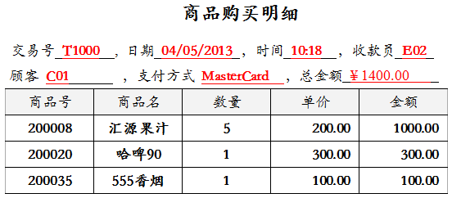
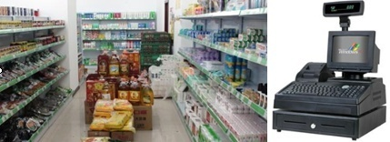
由数据库到数据挖掘I-数据挖掘示例之背景与概念
(1)数据也是生产力?
数据对超市经营有无帮助呢?
客户购买习惯
商品组合方式及策略
… …
营销策略
价格策略
货源组织

Slide 64
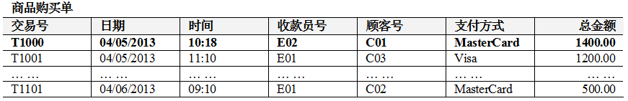
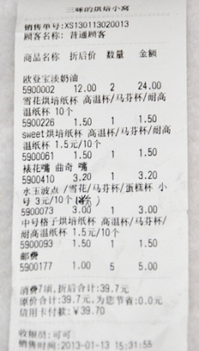
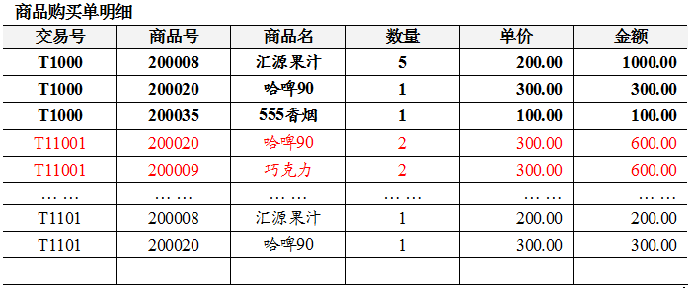
由数据库到数据挖掘I-数据挖掘示例之背景与概念
(2)数据运用的前提—数据的聚集与管理?
超市数据库

Slide 65
由数据库到数据挖掘I-数据挖掘示例之背景与概念
(3)什么是数据挖掘?
数据挖掘，又称为数据库中知识发现，它是一个从大量数据中抽取挖掘出未知的、有价值的模式或规律等知识的复杂过程。简单地讲就是从大量数据中挖掘或抽取出知识。
概要归纳
关联分析
分类与预测
聚类分析
异类分析
演化分析

Slide 66
由数据库到数据挖掘I-数据挖掘示例之背景与概念
(4)怎样挖掘数据--一个例子?
数据挖掘之关联规则挖掘
商品的关联规则
“由尿布的购买，能够推断出啤酒的购买”
“尿布”⇒ “啤酒” [支持度=2%，置信度=60%]
支持度2%意味着所分析事务的2%同时购买尿布和啤酒
置信度60%意味着购买尿布的顾客60%也购买啤酒。
是否相信这条规则呢?—让数据说话

Slide 67
由数据库到数据挖掘I-数据挖掘示例之背景与概念
(5)概念准备?
关联规则挖掘相关的基本概念
1. 项、项集与事务
设 P = { p₁ , p₂ ,..., p_{m} }是所有项(Item)的集合。D是数据库中所有事务的集合，其中每个事务T(Transaction)是项的集合，是P的子集，即T ⊂ P；
每一个事务有一个关键字属性，称作交易号或事务号以区分数据库中的每一个事务。设A 是一个项集(ItemSet)，事务T 包含A 当且仅当A ⊆ T。
2. 关联规则
关联规则是形如A ⇒ B 的蕴涵式，即命题A(如“项集A的购买”)蕴涵着命题B(“如项集B的购买”)，或者说由命题A能够推出命题B，其中A ⊆ P，B ⊆ P，并且A ∩ B = ∅。

Slide 68
由数据库到数据挖掘I-数据挖掘示例之背景与概念
(5)概念准备?
关联规则挖掘相关的基本概念
3. 支持度与置信度
Support (A ⇒ B) = P(A∪B) = 包含A和B的事务数 ÷ D中事务总数。
confidence (A ⇒ B) = P(B|A) = 包含A和B的事务数 ÷ 包含A的事务数。
支持度反映一条规则的实用性，置信度反映规则的“值得信赖性”的程度
4. 强规则
同时满足最小支持度阈值(min_s)和最小置信度阈值(min_c)的规则称作强规则。
5. k-项集与k-频繁项集
项的集合称为项集，包含k 个项的项集称为k-项集。
项集的出现频率是包含项集的事务数，简称为项集的频率、支持计数或计数。如果项集的出现频率大于或等于min_s与D 中事务总数的乘积, 则项集满足最小支持度min_s。如果项集满足最小支持度，则称它为频繁项集。频繁k -项集的集合通常记作Lk。
{面包，果酱} --- 2-项集
{面包，果酱，奶油} ---3-项集

Slide 69
由数据库到数据挖掘I-数据挖掘示例之背景与概念
(6)关联规则挖掘的基本思想 ?
关联规则挖掘的基本思想
找出所有频繁项集。依定义，这些项集出现的频率至少和预定义的最小出现频率一样。
如何挖掘频繁项集?
Apriori 算法
由频繁项集产生强关联规则。依定义，这些规则必须满足最小支持度和最小置信度。

Slide 70
由数据库到数据挖掘I-数据挖掘示例之背景与概念
(7)小结
数据挖掘之关联规则挖掘
{面包，果酱} --- 2-项集
{面包，果酱，奶油} ---3-项集
商品的关联规则
支持度
K-频繁项集
关联规则
项
K-项集
事务/ 交易
“由尿布的购买，能够推断出啤酒的购买”
置信度
“尿布”⇒ “啤酒” [支持度=2%，置信度=60%]
支持度2%意味着所分析事务的2%同时购买尿布和啤酒
置信度60%意味着购买尿布的顾客60%也购买啤酒。
是否相信这条规则呢?—让数据说话

Slide 71
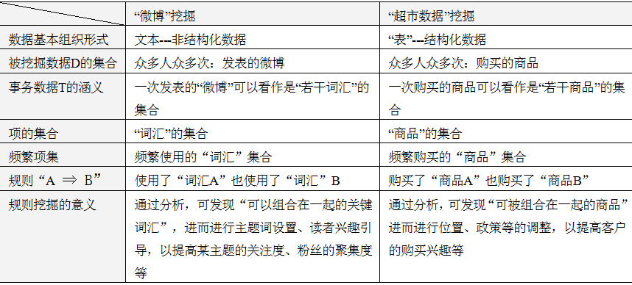
由数据库到数据挖掘II-数据挖掘示例之计算过程-2
(8)还能挖掘什么 ?
Web数据挖掘

Slide 72
由数据库到数据挖掘II-数据挖掘示例之计算过程-2
(9)小结
大数据
bit & Byte
1KB(Kilobyte) = 2¹⁰字节
1MB(Megabyte) = 2¹⁰KB
1GB(Gigabyte) = 2¹⁰MB
1TB(Trillionbyte) = 2¹⁰GB = 2²⁰MB
1PB(Petabyte) = 2¹⁰TB = 2³⁰MB
1EB(Exabyte) = 2¹⁰PB = 2⁴⁰MB
1ZB(Zettabyte) = 2¹⁰EB = 2⁵⁰MB
1YB(Yottabyte) = 2¹⁰ZB = 2⁶⁰MB
1BB(Brontobyte) = 2¹⁰YB = 2⁷⁰MB
只求关系，不求因果
不要相信经验，一切以数据说话
大数据环境下什么不能发生呢?

